Slide 1
REMISE DES PRIX OLYMPIADES DE MATHEMATIQUES
2019

Slide 2
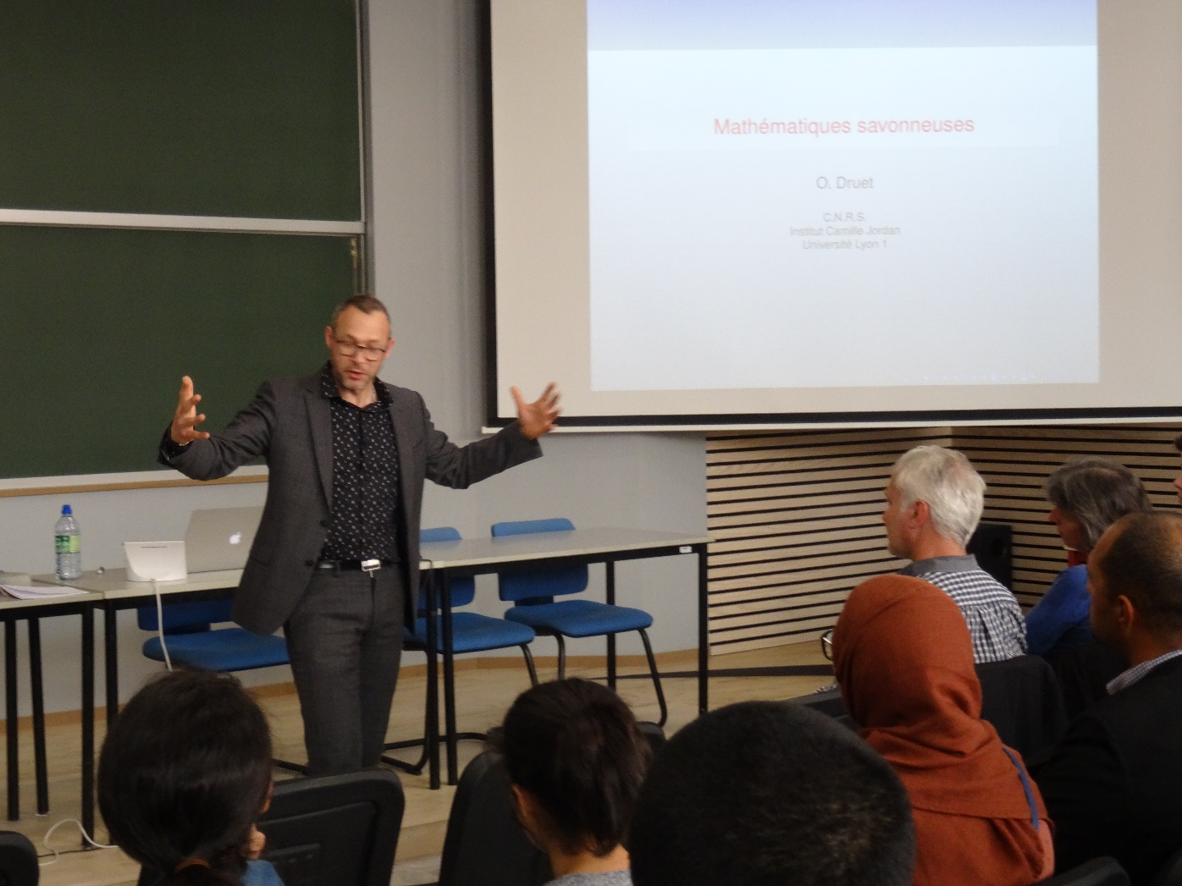
Karim Zayana
Inspecteur Général de Mathématiques

Slide 3
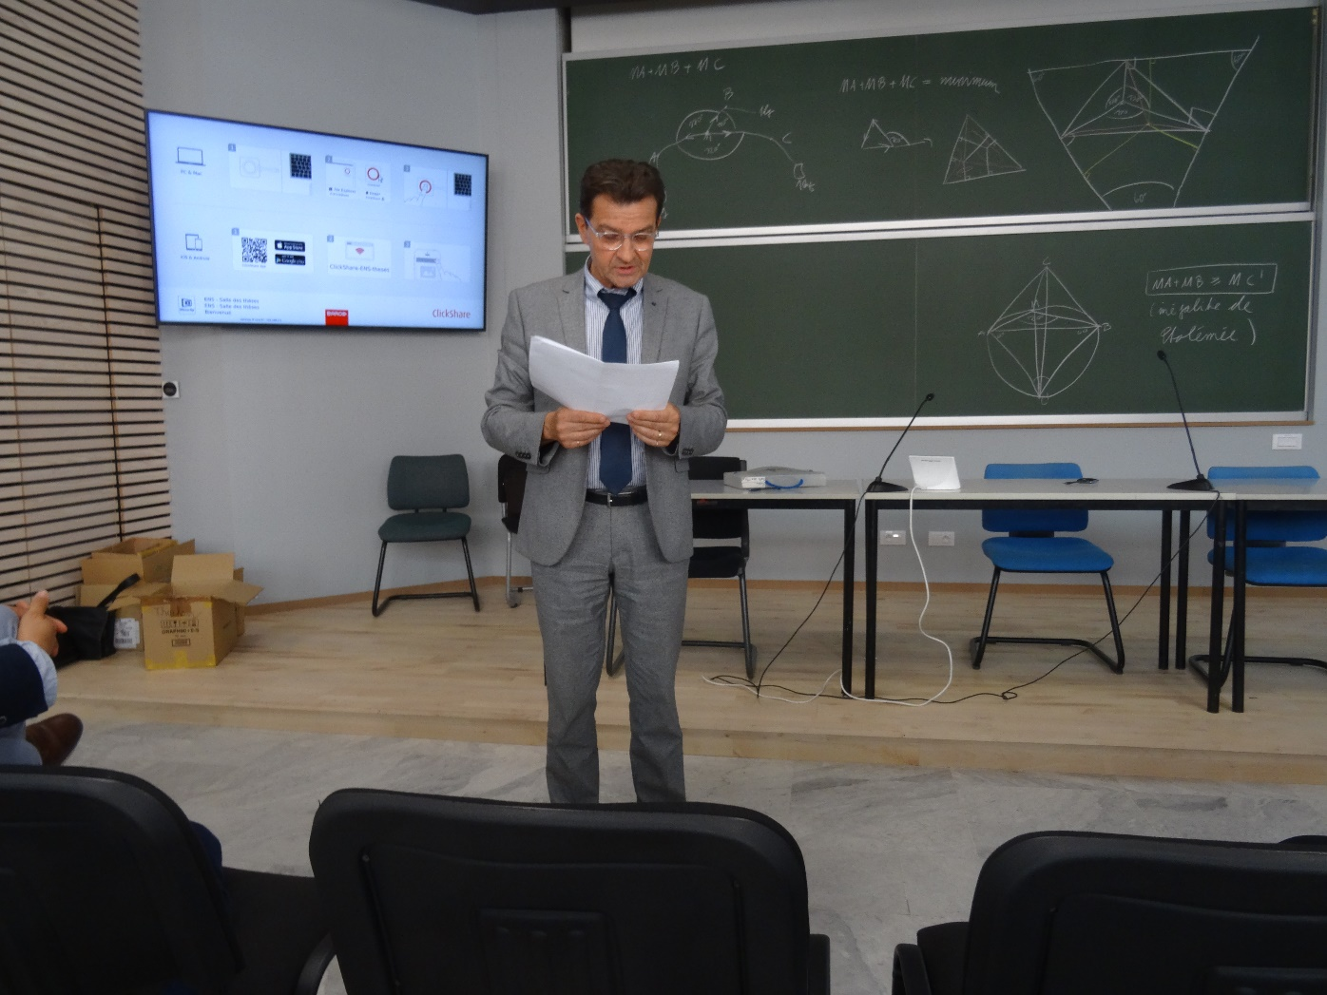
Alain Truchan
IA-IPR de mathématiques

Slide 4
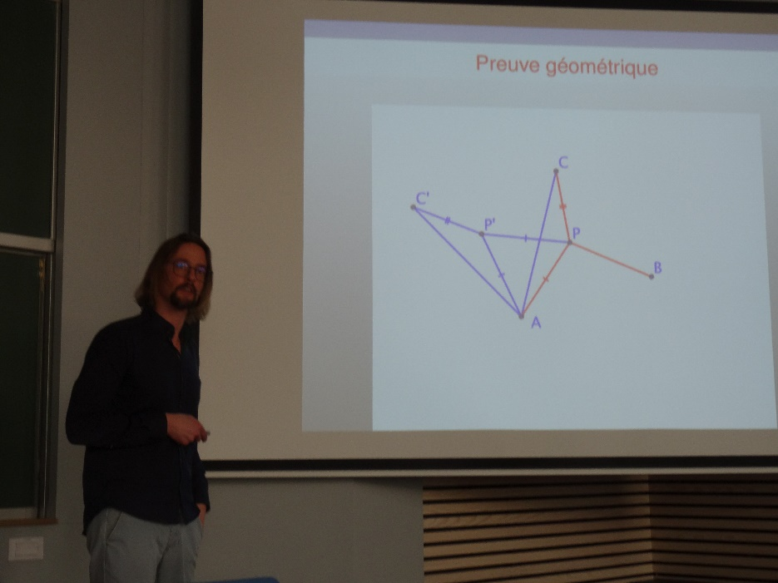
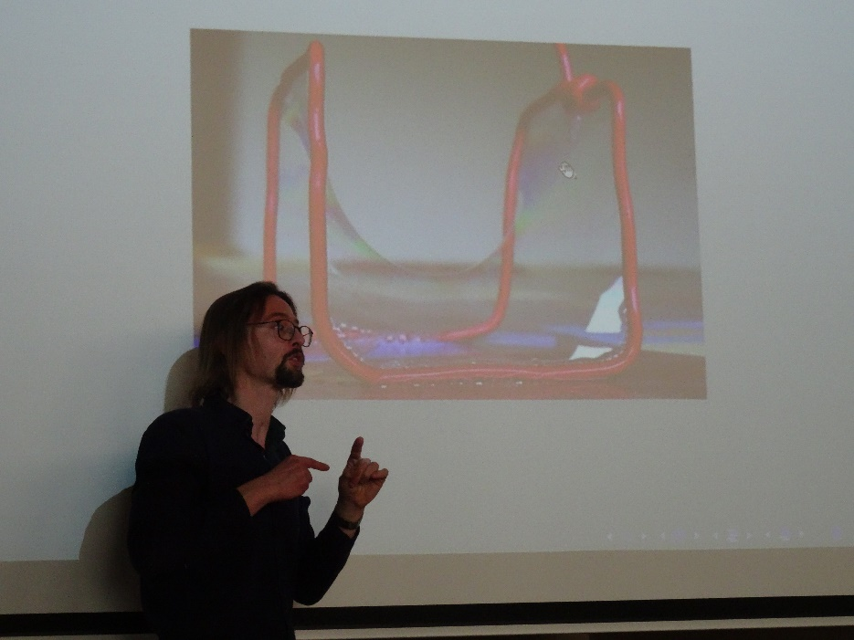
Conférence d’Olivier Druet :
« les mathématiques savonneuses »

Slide 5
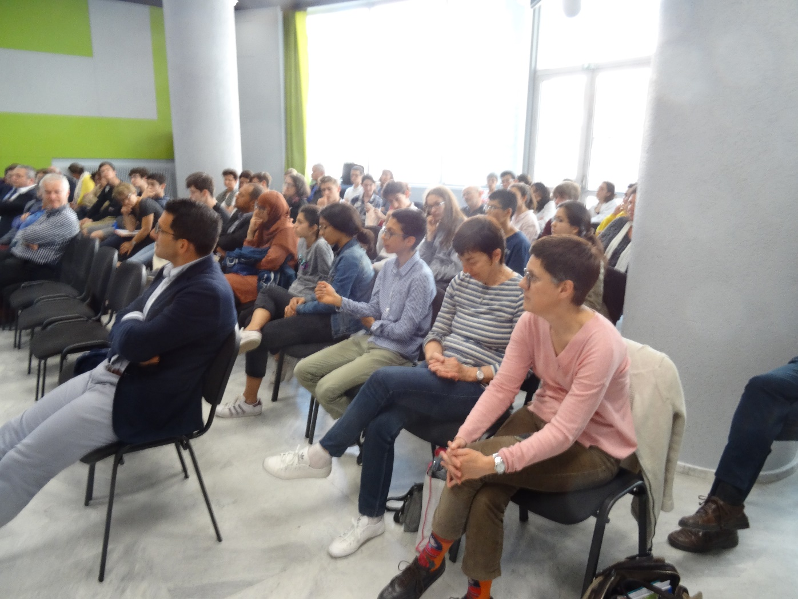
Les personnes invitées

Slide 6
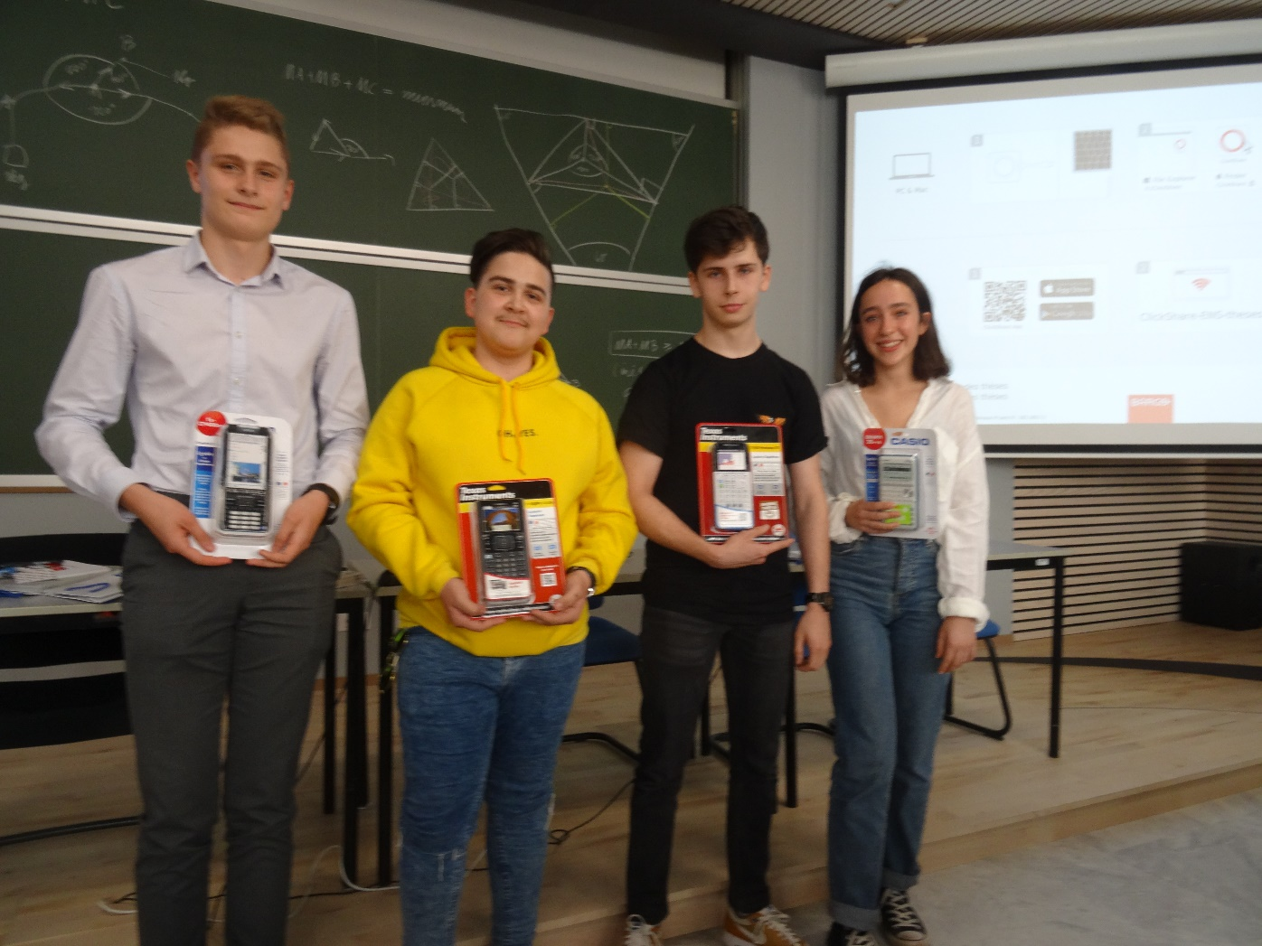
Les lauréats des filières non scientifiques

Slide 7
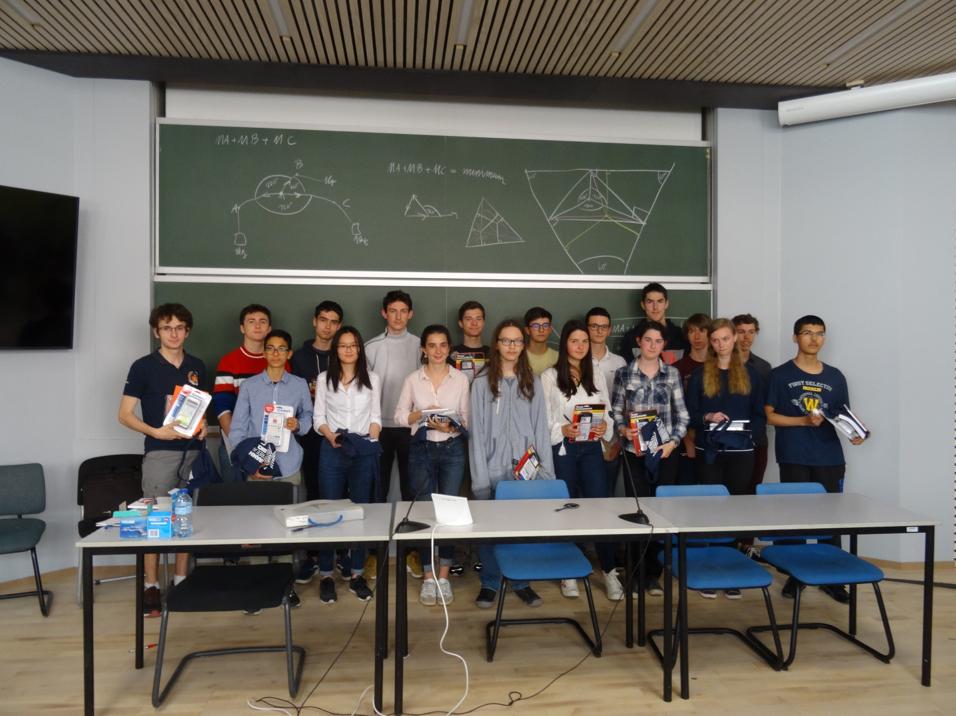
Les lauréats de la filière scientifique

